Slide 1
Zeeklassen 2013!!

Slide 2
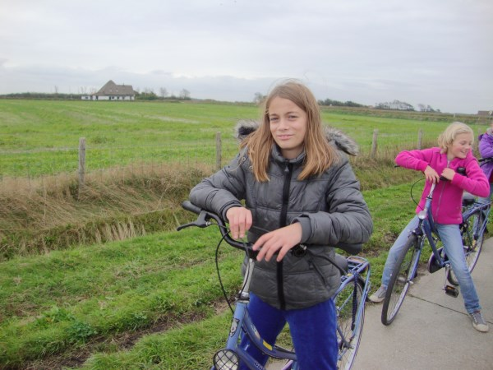

Slide 3
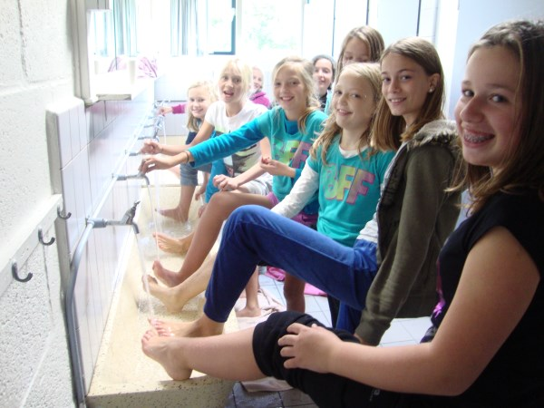
Eerst even onze voeten wassen!!!!

Slide 4
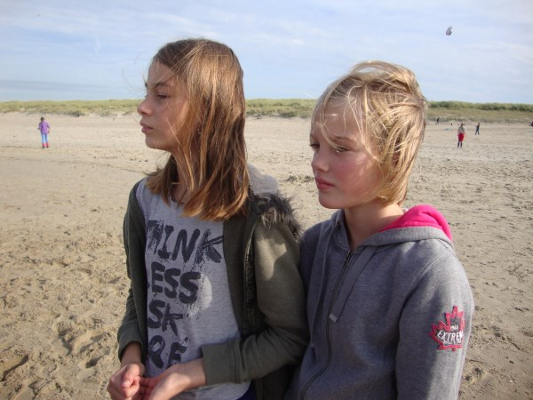

Slide 5
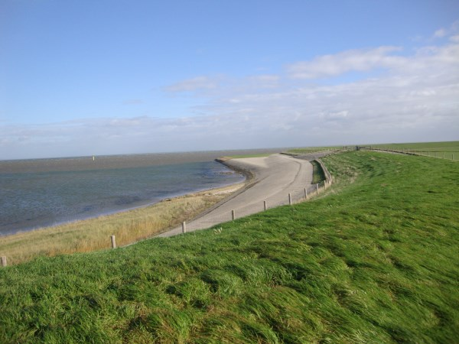
Het mooie uitzicht bekijken

Slide 6
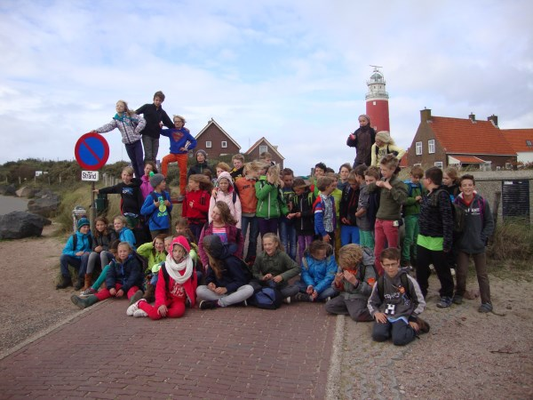
Even een groepsfoto

Slide 7
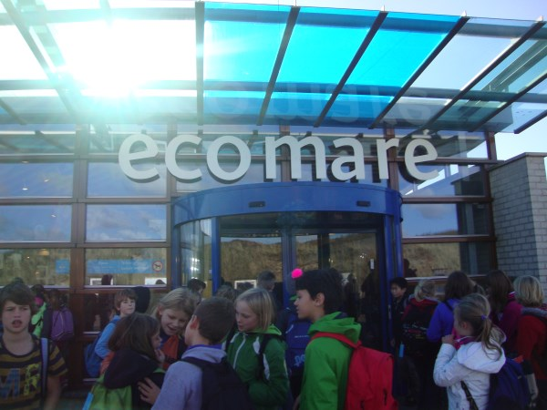
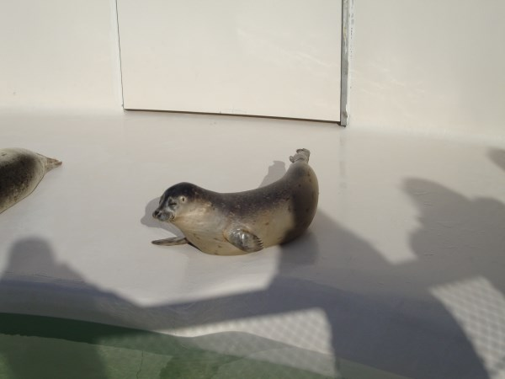
Het bezoek aan ecomare
Schattig he!

Slide 8
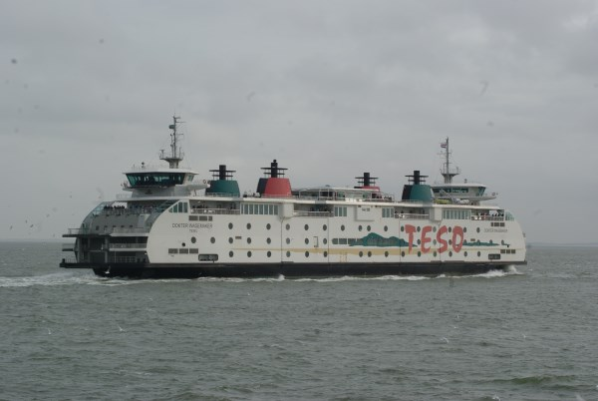
Dit is de boot waar ik en merel op verloren gelopen zijn !!!!

Slide 9
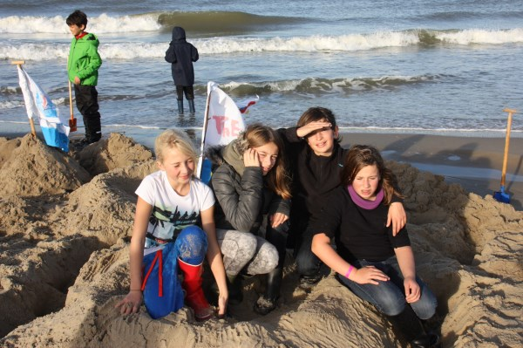
Dit is het zandkasteel dat ik en mijn vriendinnen hebben gemaakt!!

Slide 10
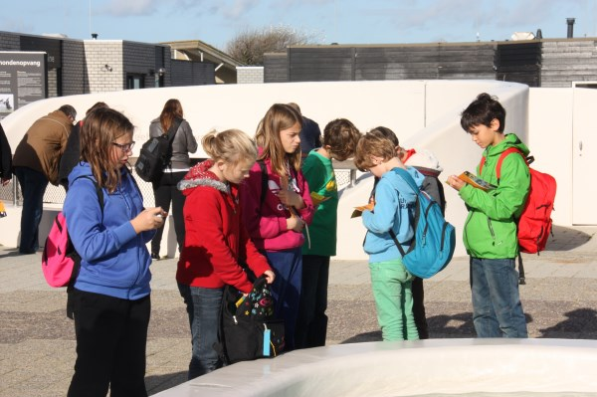
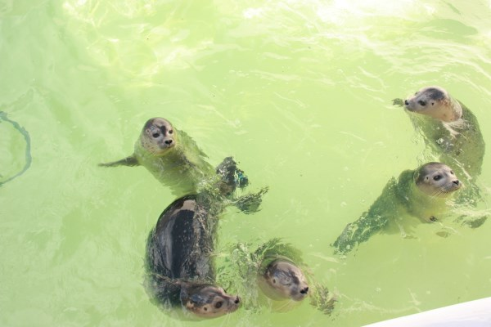
Nog even kijken naar de zeehondjes

Slide 11
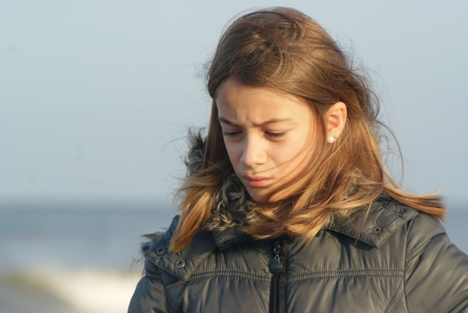

Slide 12
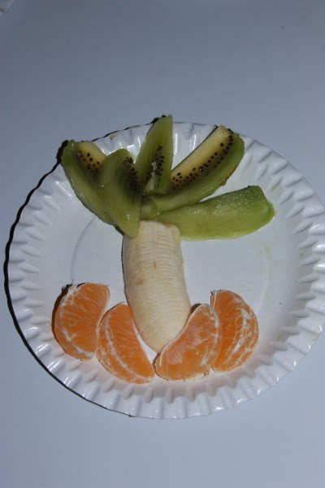
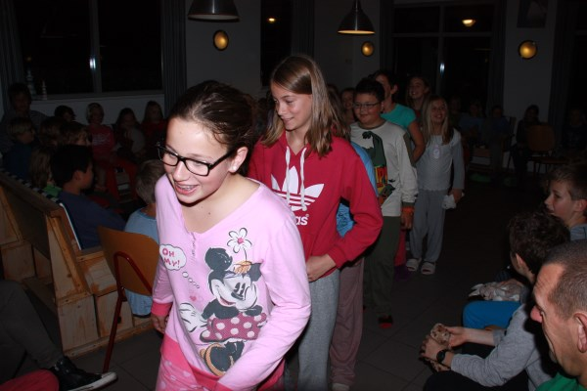
Dit hapje en toneeltje hebben we gemaakt met meester Niko.

Slide 13
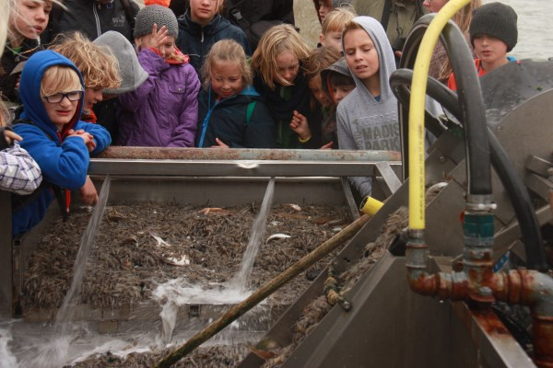
Dit waren de lekkere garnaalen!!!!

Slide 14
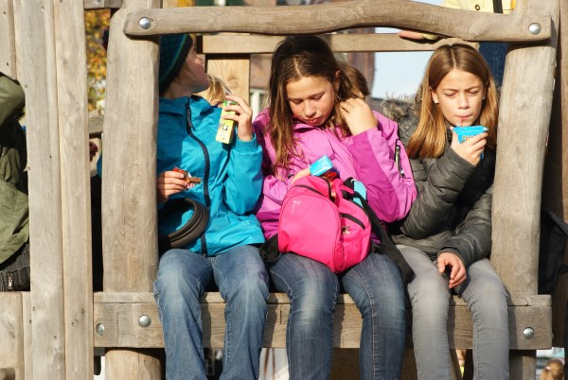
Even uitrusten voor een koekje en een drankje.

Slide 15
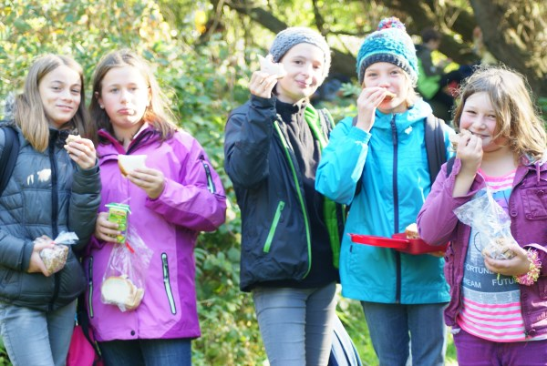
Het was middag tijd voor een boterham!!!!

Slide 16
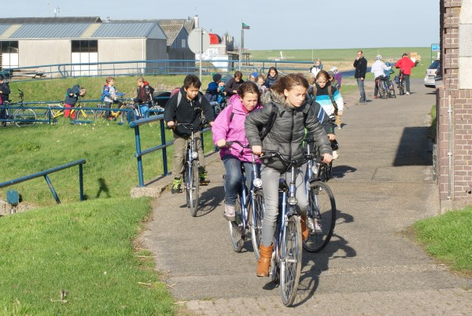
De wind was tegen ons dus we moesten hard fietsen!!!!

Slide 17
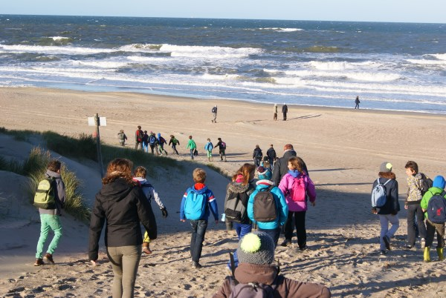
Dan even naar de zee

Slide 18
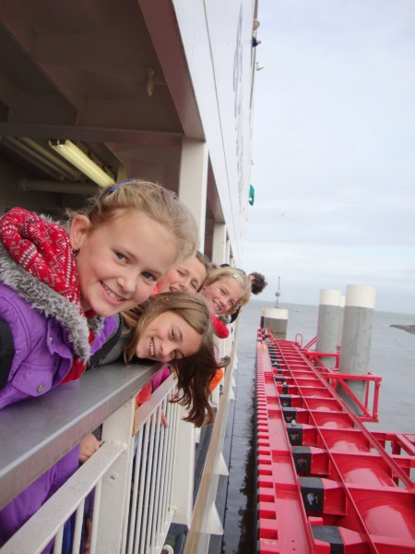

Slide 19
Dit was zeeklassen. Het was heel leuk !!!!!!!!!!!

